Slide 1
Mänskliga rättigheter FN:s arbete och Sveriges efterlevnad En presentation av Svenska FN-förbundet
Notes:
Bild 1:
Intro

Slide 2
Mänskliga rättigheter
Mänskliga rättigheter reglerar förhållandet mellan staten och individen
Brott mot mänskliga rättigheter kan begås av
staten eller företrädare för staten
Mänskliga rättigheter garanterar individens
rättigheter och skydd mot övergrepp från staten
Internationell angelägenhet
Notes:
Bild 2: Mänskliga rättigheter
Mänskliga rättigheter grundar sig på idén om att alla människor har universella rättigheter som är lika för alla, oavsett könstillhörighet, sexuell läggning, kultur, etnicitet eller andra saker som kan göra att man skiljer sig från andra människor. Med det kommer grundtanken om att alla människor är födda fria och har ett lika värde, alla ska därför ha samma rättigheter och skyldigheter.
Rör förhållandet mellan staten och individen
De mänskliga rättigheterna reglerar i grunden förhållandet mellan staten och individen.
De utgör en begränsning av statens makt över individen och slår samtidigt fast vissa skyldigheter för staten. Ett exempel är att staten är skyldig att skydda individens rättigheter från att kränkas av andra enskilda. Ett annat är att staten ska se till att varje människa kan förverkliga och utkräva sina rättigheter enligt konventionen.
Statens skyldighet och individens rättigheter
Staterna är skyldiga att respektera folkrättens regler. Varje land har ett ansvar för att åtaganden vad gäller de mänskliga rättigheterna omsätts i nationell lagstiftning.
En del rättigheter får under vissa omständigheter inskränkas i lag, medan andra är absoluta och alltid ska gälla.
Det räcker dock inte med lagar som klargör statens skyldigheter eller förbjuder vissa handlingar. Det krävs också ett fungerande rättssystem (poliser, advokater och åklagare, opartiska och rättvisa domstolar) som förverkligar lagarna. Därutöver behövs kompletterande åtgärder som information och kunskap för att göra människor medvetna om sina rättigheter.
En internationell angelägenhet
Om en kränkning sker av de mänskliga rättigheterna är det i första hand den aktuella statens ansvar att se till att den enskilde får upprättelse.
Men de mänskliga rättigheterna är en internationell angelägenhet och det är därför fullt legitimt för andra stater att framföra åsikter om och försöka påverka situationen i olika länder där rättigheterna kränks. Det finns olika internationella mekanismer dit den enskilde kan vända sig för att ställa ett land till svars för kränkningar av den enskildes mänskliga rättigheterna, exempelvis Europadomstolen och de olika kommittéer som är kopplade till FN:s konventioner.

Slide 3
Mänskliga rättigheter är
En del av den internationella folkrätten
Individens rättigheter och statens skyldighet
Reglerade vid sedvana, traktaträtt och lagar
Odelbara och samverkade
Universella – gäller alla människor över världen – sedan 1948 då den allmänna förklaringen antogs av FN den 10 december
Notes:
Bild 3: Mänskliga rättigheter är
Folkrätten skiljer sig från nationell rätt på så vis att makten inte delas, utan det är samma aktör, suveräna stater, som såväl lagstiftar, verkställer och dömer.
Mänskliga rättigheter ska skydda individer mot staters övergrepp. För att alla ska få sina mänskliga rättigheter tillgodosedda måste staten på olika sätt leva upp till sina skyldigheter enligt konventionerna. Staten är bl.a. skyldig att:
Följa och respektera rättigheterna.
Skydda medborgarna.
Uppfylla rättigheterna, exempelvis stifta lagar och avsätta budget som gör att rättigheterna kan uppfyllas
Sedvana är regler som kommer till utan att det står nedskrivet i exempelvis lagtext eller dokument. T. ex om stater återkommande uttrycker en vilja eller tanke eller handlar på ett visst sätt om en fråga som inte står nedskrivet, eller genom praxis.
Traktaträtt är internationella överenskommelser i skriftlig form mellan stater. Ex. konventioner, stadgar etc. Blir juridiskt bindande när en stat signerat och ratificerat.
På en världskonferens om mänskliga rättigheter i Wien i juni 1993 som ofta refereras antogs en deklaration och ett handlingsprogram som på nytt slog fast att det är det internationella samfundets uppgift att skydda rättigheterna. Ett viktigt resultat av konferensen var även att den slog fast att rättigheterna är ömsesidigt samverkande, odelbara och delar av samma enhet. Samt att de mänskliga rättigheterna är universella – de gäller för alla människor, utan åtskillnad, över hela världen, oavsett land, kultur eller specifik situation. Wien-deklarationen tog också upp massiva kränkningar av mänskliga rättigheter, särskilt folkmord, etnisk rensning och systematiska våldtäkter, vidare självbestämmande, nuvarande och framtida generationers behov av en god miljö, särskilt sårbara gruppers situation som gästarbetares, flyktingars och funktionshindrade samt kvinnors och flickors mänskliga rättigheter, där konferensen kräver att kvinnors rättigheter sätts i fokus för FN:s arbete för att skydda mänskliga rättigheter.

Slide 4
Folkrätt
Nationell rätt
Internationell rätt
Privaträtt
Offentlig rätt - folkrätt
Mänskliga rättigheter
Humanitär rätt
Folkrätt reglerar i fred
Folkrätt reglerar i krig
Notes:
Bild 4: Folkrätt
De mänskliga rättigheterna ska gälla i fredstid till skillnad från den humanitära rätten som är krigets lagar. Både de mänskliga rättigheterna och den humanitära rätten reglerar statens skyldighet att skydda sina medborgare. De ska skydda individer mot staters makt- och våldsanvändning, i fred respektive i väpnad konflikt.
I dag överlappar och kompletterar de mänskliga rättigheterna och den humanitära rätten varandra. Ibland reglerar de samma rättigheter och skydd, t. ex. förbud mot tortyr, slaveri och diskriminering samt rätten till liv, frihet och personlig säkerhet som alltid gäller, även i tider för konflikt och krig.
Vissa mänskliga rättigheter kan tillfälligt inskränkas av staten i nödlägen (som t. ex. under en väpnad konflikt). Det kan till exempel handla om begränsningar i rätten till rörelsefrihet, mötesfrihet eller yttrandefrihet. Men vissa grundläggande rättigheter, som rätten till liv, skydd mot tortyr eller omänsklig behandling, förbud mot slaveri, förbud mot retroaktiv strafflagstiftning, kan aldrig begränsas och ska gälla i alla situationer, även under en väpnad konflikt.
Brott mot de mänskliga rättigheterna förekommer ofta under väpnade konflikter och kränkningar av de mänskliga rättigheterna bidrar till att konflikter uppstår. Omvänt gäller att respekt för de mänskliga rättigheterna kan förebygga väpnade konflikter.

Slide 5
Läget i världen
C:a 40 krig med över 100 000 döda
Klimatförändringar
Högerextremism åter på frammarsch
70,8 miljoner människor på flykt – 44 400 människor lämnar sina hem varje dag
3,5 miljoner asylsökande i världen
6 miljoner barn under fem års ålder dör varje år
Notes:
Bild 5: Läget i världen
Fakta om nuläget vad gäller krig och flyktingar i världen:
I den värld vi lever i pågår nu situationer som direkt och indirekt hotar individers rätt till mänskliga rättigheterna i form av krig, klimatförändringar och växande högerextremistiska krafter. Världen har svårt att efterleva de åtagande de tagit på sig i och med den allmänna förklaringen av mänskliga rättigheter.
Här är ett urval av aktuella händelser:
- Ca 40 krig med över 100 000 döda 2014, i Syrien, Kongo-Kinshasa, Ukraina, Irak, Afghanistan, Nigeria, Sydsudan, Somalia. (11 större)
- Konflikter mellan icke-statliga aktörer ökar.
- Över 1000 döda i 11 konflikter
- Väpnad konflikt innebär över 25 döda/år
OBS: Fortfarande ligger talen dock en bra bit under de dödligaste åren på 1970- och 1980-talen.
Hotas du av krig eller förföljelse har du rätt att fly från ditt land, detta styrker de mänskliga rättigheterna.
Enligt FN:s flyktingorgan UNHCR får varje dag i genomsnitt 44 400 människor lämna sina hem till följd av krig eller förföljelse. Antalet människor på flykt uppgår enligt UNHCR till 70,8 miljoner människor, den högsta siffran sedan andra världskriget. De allra flesta , 41,3 miljoner är på flykt inom sina egna länder. Av världen 70,8 miljoner människor på flykt beräknas 25,9 miljoner tvingats fly från sitt hemland. De flesta av dessa flyktingar flydde till grannländer eller någon annanstans i deras omedelbara region. 2018 väntade 3,5 miljoner människor på sin asylansökan.
År 2015 var 1,6 miljoner personer av Sveriges befolkning födda utomlands, vilket motsvarade drygt 16%. De vanligaste medborgarskapsländerna, för personer som invandrade samma år, var Syrien följt av återinvandrande svenska medborgare. De vanligaste utvandringsländerna var Norge, Danmark och Storbritannien.
Flyktingkrisen i Syrien har gjort att antalet personer som sökt asyl i Sverige var på historiskt höga nivåer under 2014 och 2015. Under 2015 ansökte 162 877 personer om asyl i Sverige, vilket är dubbel så många som under 2014 och betydligt mycket fler än de 21 502 personer som sökte asyl 2018 i Sverige.
År 2015 > 30 000 Syrienfödda invandrat till Sverige.

Slide 6
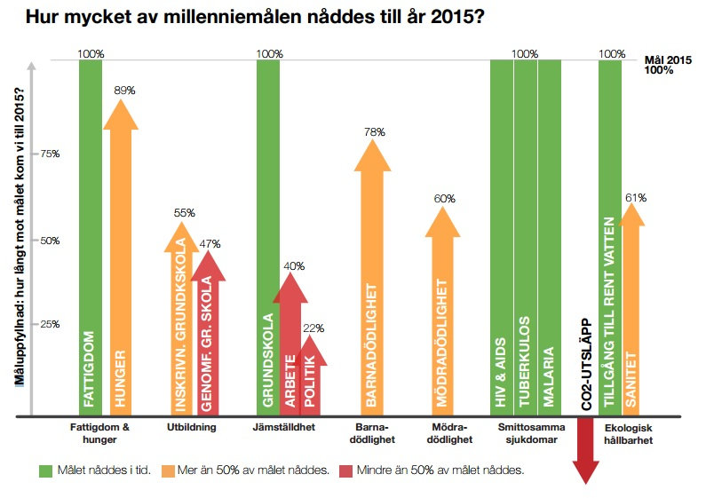
Källa: Blir världen bättre?/UNDP
Notes:
Bild 6 – Blir världen bättre
Bildkälla: UNDP, Blir världen bättre?
Trots att människor på flera olika platser i världen har svårt att efterleva de mänskliga rättigheterna. Finns det bevis på att världen blir bättre. Ett sätt att mäta hur utvecklingen ser ut och om världen blir bättre är genom millenniemålen. Inför millennieskiftet fanns en vilja bland världens ledare att utveckla de globala utvecklingsfrågorna. År 2000 tog Kofi Annan, FN:s dåvarande generalsekreterare, initiativ till millennietoppmötet, ett toppmöte med världens ledare i New York. Vid mötet deltog 147 stats- och regeringschefer från FN:s medlemsländer. Ett resultat av mötet blev att man enades om att det fanns ett kollektivt ansvar för en positiv utveckling i världen.
De åtta millenniemålen skulle nås på femton år, alltså till 2015. Genom dem har kunnat mäta utvecklingen i världen. Där stora framsteg har gjorts, som till exempel:
- Andelen extremt fattiga i utvecklingsländerna har minskat från 47 procent 1990 till 14 procent 2015 (gränsen för extrem fattigdom är sedan 2015 en person som lever på mindre än 1.9 amerikanska dollar om dagen. Innan var gränsen 1.25). - Antalet barn i världen som inte går i grundskolan har nästan halverats mellan 2000 och 2015, från 100 miljoner till 57 miljoner barn. - I Sydasien var bara 74 flickor på 100 pojkar inskrivna i grundskolan 1990. 2015 var antalet 103 flickor på 100 pojkar. - Antalet barn i världen som dör före sin 5-årsdag har mer än halverats, från 90 till 43 dödsfall per 1 000 levande födda barn mellan 1990 och 2015. - Sedan 1990 har mödradödligheten i världen minskat med 45 procent. Den största minskningen har skett sedan 2000.
- Antalet nya fall av HIV-infektioner i världen minskade med omkring 40 procent mellan 2000 och 2013, från uppskattningsvis 3,5 miljoner fall till 2,1 miljoner.
Så vad ska man säga, blir världen bättre? Det beror såklart på vem man frågar. Vi måste hålla flera saker i huvudet samtidigt. Vi ser fantastiska resultat när vi tittar på siffrorna. Titta t. ex. på de röda pilarna, bakom dem finns förstås människor som inte känner av förbättringarna. Det samma gäller också för de 57 miljoner barn som inte börjar skolan, och de 700 miljoner människor som lever i extrem fattigdom. Millenniemålen gällde till 2015. De har varit bra verktyg för utvecklingen i världen. Faktum är att världen på många sätt aldrig varit bättre än nu och att det är en accelererande trend. Men även om framsteg gjordes med millenniemålen – så var det långt från tillräckligt. Världen har därmed långt kvar att gå.
Källa: The Millennium Development Goals Report 2015, UN.

Slide 7
Vägen till mänskliga rättigheter
Mänskliga rättigheter rötter i alla tiders filosofi, religion och politik.
1700-talet:
Upplysningsidéer reagerar mot överhetens makt.
Amerikanska och franska revolutionen.
1800-talet
Slavhandel och livegenskap förbjuds.
Arbetarklassen organiserar sig.
Internationell humanitär rätt. Krigets lagar formuleras. Röda Korset.
Notes:
Bild 7: Vägen till mänskliga rättigheter 1
Mänskliga rättigheter har rötter i mycket gamla värderingar och religioner i vårt kulturarv och de ingår i de mest alla utbredda filosofiska och politiska doktriner vi har i världen. Den så kallade gyllene regeln är ett exempel på detta, som kan ses i alla världsreligioner.
Tydligt arv från del av upplysningsfilosofin som menar att maktstrukturen i samhället är ett fördrag mellan människorna och en stat, som i gengäld binder sig att respektera vissa rättigheter för medborgarna, som rätt till liv, frihet och egendom.
Koppling till amerikanska och den franska revolutionen:
Alla människor är skapade lika, och har rättigheter som ingen kan ta ifrån dem, såsom rätten till liv, frihet och att få sträva efter lycka.
Amerikanska oavhängighetsförklaringen 1776
Det franska folket har beslutat att fastställa människans naturliga, oförytterliga och heliga rättigheter och skyldigheter. Franska deklarationen om de mänskliga rättigheterna 1789
Humanitär rätt: (Krigets lagar) initierades av Henri Dunant, (1828-1910), som i Solferino 1859 organiserade en räddningsinsats efter ett stort slag med över 38 000 sårade, döende och döda. Dunant grundade Röda Korset 1863. Första Genèvekonventionen antogs 1864. Det finns 4 Genèvekonventioner: om skydd för sårade till lands och till sjöss, krigsfångar, civila i krig
Haagkonventioner 1899 - 1907: flera konventioner som bl a definierar vem som är soldat, krigsfånge, hur krig får startas och skall skötas. Haagkonventionerna utgör grunden för Haagtribunalen, den permanenta skiljedomstolen, verksam från 1899.

Slide 8
Vägen till mänskliga rättigheter
1900-talet
Kamp för kvinnlig rösträtt och demokrati.
1914-18: Första Världskriget, 10 milj döda – Nationernas Förbund.
ILO bildas 1919.
1939-1945: Andra Världskriget, 60 milj döda – FN bildas 1945.
1948: den allmänna förklaringen om de mänskliga rättigheterna.
Regionala MR-konventioner i Amerika, Afrika, Europa, Asien.
Universella juridiskt bindande konventioner tas fram i FN.
Notes:
Bild 8: Vägen till mänskliga rättigheter 2
Internationellt samarbete kring de mänskliga rättigheterna har främst utvecklats efter andra världskriget. Flera stater hade före 1945 egna liknande lagar om medborgarnas rättigheter men det fanns få internationella regler på området.
Främjandet av de mänskliga rättigheterna som ett av FN:s mål, slås fast direkt i inledningen i FN-stadgan från 1945, där Förenta Nationernas folk förklarar att de är beslutna: "att ånyo betyga vår tro på de grundläggande mänskliga rättigheterna, på den enskilda människans värdighet och värde, på lika rättigheter för män och kvinnor samt för stora och små nationer.” Tre år därefter, den 10 december 1948, antogs den allmänna förklaringen om de mänskliga rättigheterna.
Samtidigt har under efterkrigstiden regionala system för att stärka mänskliga rättigheter vuxit fram:
Den europeiska konventionen med skydd för de mänskliga rättigheterna och grundläggande friheterna från 1950 med tillhörande protokoll har även tillhörande domstol som kan pröva om stater kränkt sina medborgares rättigheter. Europakonventionen är svensk lag sedan 1995.
Den amerikanska konventionen för mänskliga rättigheter för länder i Nord-, Syd- och Mellanamerika, trädde i kraft 1978.
Afrikanska stadgan om mänskliga och folkens rättigheter (African Charter on Human and Peoples' Rights) el. Banjulstadgan, undertecknades 1981 i Nairobi av Afrikanska enhetsorganisationen (OAU) sedermera Afrikanska Unionen. Stadgan trädde i kraft 21 oktober 1986, varför den 21 oktober firas som Afrikanska mänskliga rättigheters dag. Alla 53 medlemsländer i AU har ratificerat stadgan.
Asiens deklaration för mänskliga rättigheter (1986) skapades av Asiens kommission för mänskliga rättigheter, som grundades av en grupp jurister och människorättsaktivister i Hongkong. Dokumentet beskrivs som ett ”folkets frihetsbrev”, för inget regeringsdokument har hittills getts ut. Kairodeklarationen om de mänskliga rättigheterna i Islam antogs av 57 stater i OIC, Islamiska konferensorganisationen i Kairo 1990. Deklarationen förmedlar en muslimsk syn på mänskliga rättigheter och utgår från Sharia. Deklarationen kom till då Flera muslimska länder ansåg att FN:s deklaration om de mänskliga rättigheterna inte tog hänsyn till kulturella och religiösa förhållanden.

Slide 9
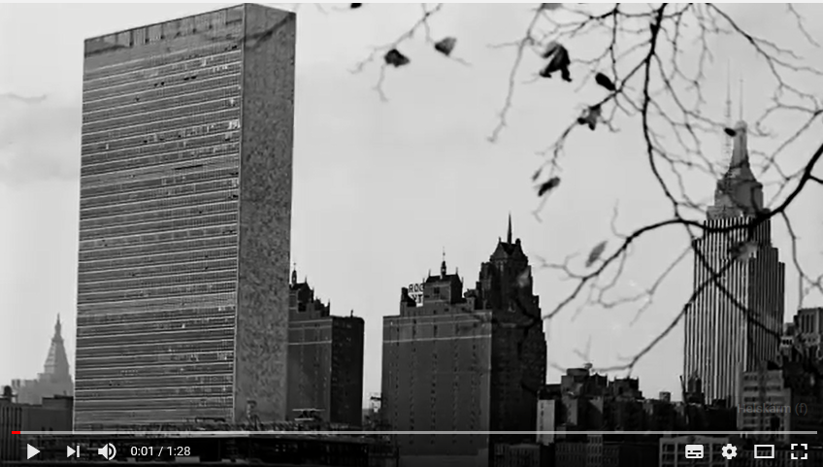
Notes:
Bild 9: Tillkomsten av de mänskliga rättigheterna
Visa filmen om den allmänna förklaringen för mänskliga rättigheters tillkomst.
URL: https://www.youtube.com/watch?v=eYmWy2keILs&feature=youtu.be

